Slide 1
第二章 z变换
2.1 引言
2.2 z变换的定义及收敛域
2.3 z反变换
2.4 z变换的基本性质和定理
2.5 z变换与拉普拉斯变换、傅立叶变换的关系
2.6 序列的傅里叶变换
2.7 傅里叶变换的一些对称性质
2.8 离散系统的系统函数及频率响应

Slide 2
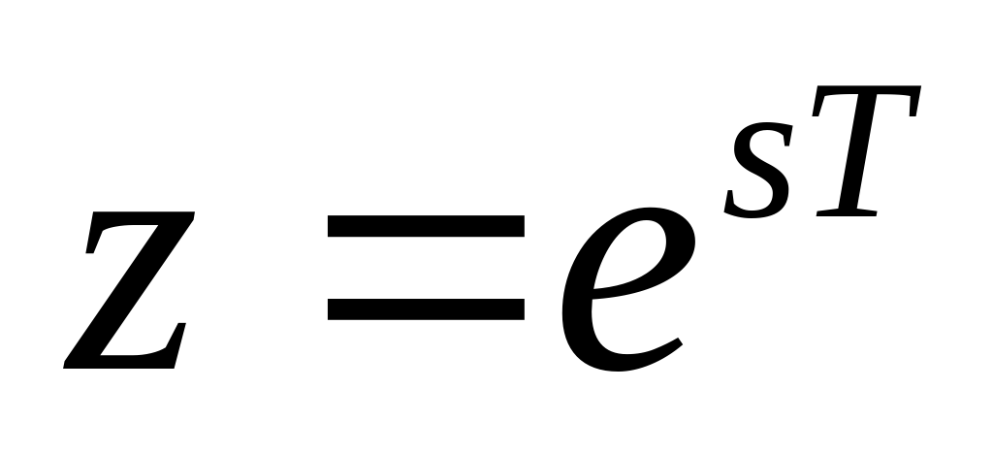
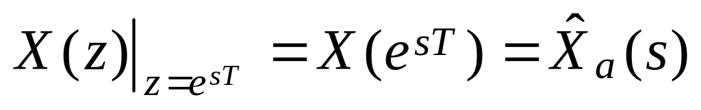
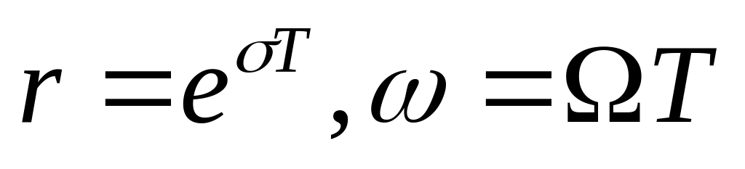
回顾：2.5～6
1、z变换与拉普拉斯变换的关系
当 时，序列x(n) 的 z 变换就等于理想抽样信号的拉普拉斯变换。
2、s平面和z平面之间的映射关系
z的模只与s的实部相对应, z的相角只与s虚部Ω相对应。

Slide 3
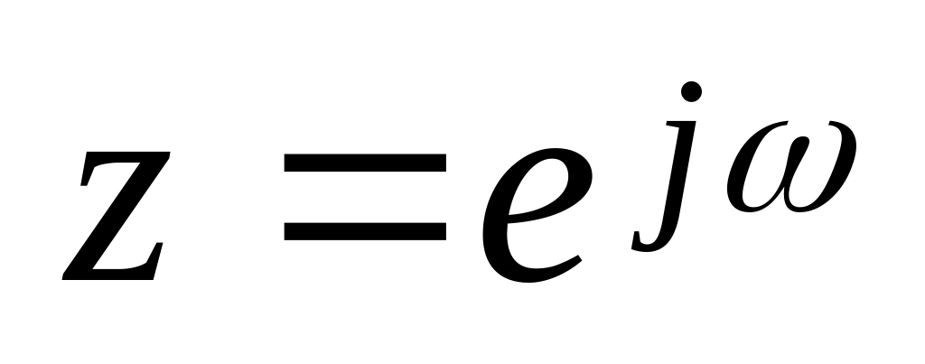
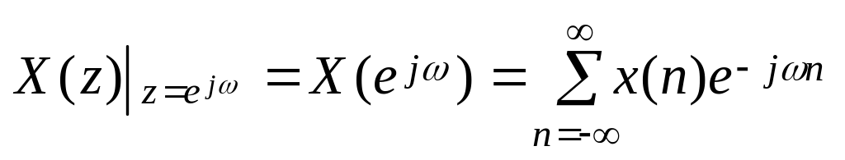
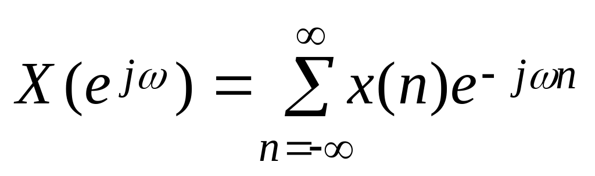
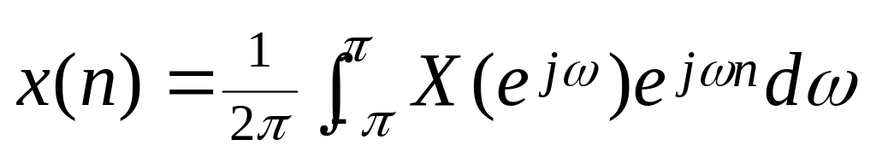
3、z变换与理想抽样信号傅立叶变换的关系
当 时，序列x(n) 的 z 变换就等于理想抽样信号的傅立叶变换（在单位圆上的z变换）。
4、序列的傅立叶变换：
正变换：
反变换：
收敛条件？

Slide 4
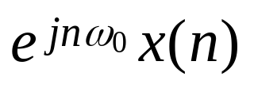
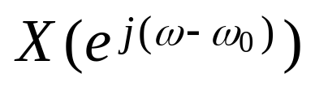
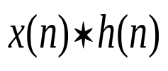
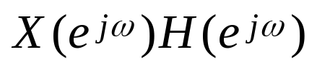
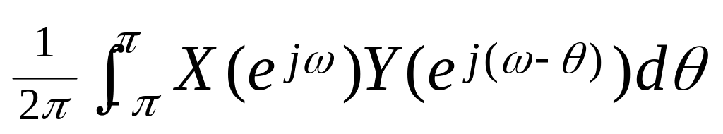
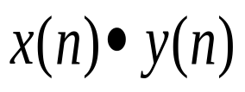
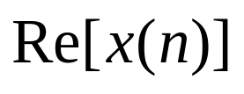
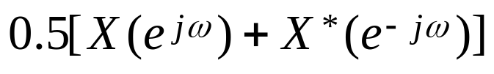


序列 | 傅立叶变换 | 说明
 |  | 调制特性
 |  | 时域卷积 频域相乘
 |  | 时域相乘 频域卷积
 |  | 实部傅立叶变换
 |  | j倍虚部傅立叶变换

Slide 5
2.7 傅里叶变换的一些对称性质
一、共轭对称序列与共轭反对称序列
二、任一序列可表示为共轭对称序列与共轭反对称序列之和：
三、序列的傅立叶变换可表示为共轭对称分量与共轭反对称分量之和：
四、序列实部和虚部的傅里叶变换
五、实序列的傅里叶变换的对称性
六、实序列偶对称分量和奇对称分量的傅里叶变换

Slide 6
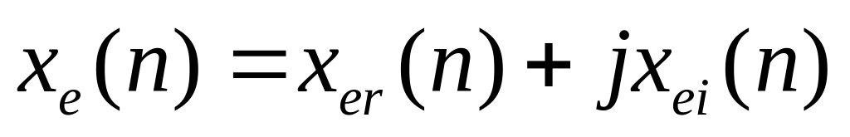
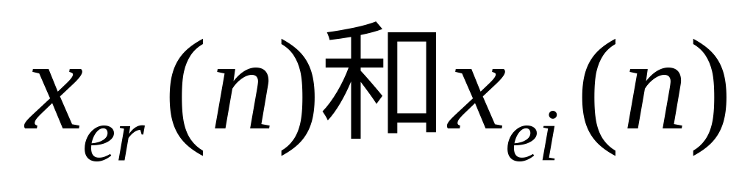
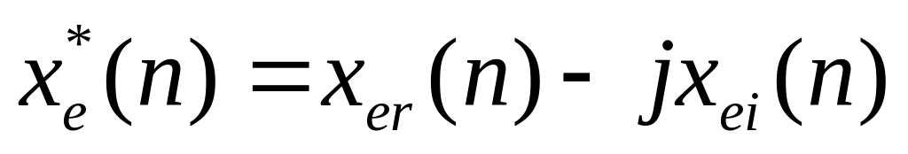
一、共轭对称序列与共轭反对称序列
1、共轭对称序列
设一复序列，如果满足x_{e}(n)=x_{e}*(-n)
则称该序列为共轭对称序列。
下面分析它们的对称关系。
设序列 其中 分别表示的实部和虚部。对其两边取共轭，则：

Slide 7
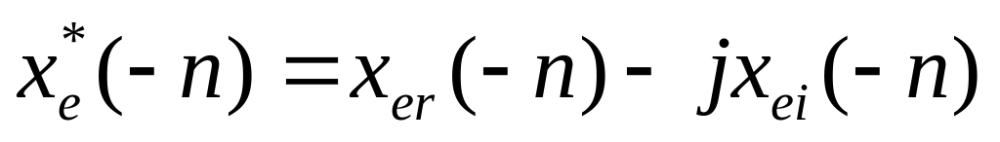
再将-n代入，则
与原序列比较：
这说明共轭对称序列的实部是偶对称序列（偶函
数），而虚部是奇对称序列（奇函数）。
对实序列，共轭对称序列就是偶对称序列。

Slide 8
2、共轭反对称序列
设一复序列，如果满足x_{o}(n)=-x_{o}*(-n)
则称序列为共轭反对称序列。可以得出：
共轭反对称序列的实部是奇对称序列（奇
函数），而虚部是偶对称序列（偶函数）。
对实序列，共轭反对称序列就是奇对称序列。

Slide 9
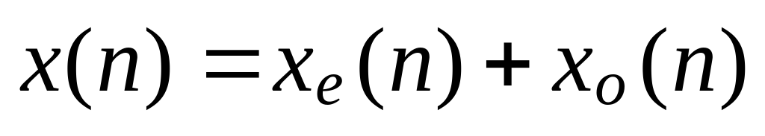
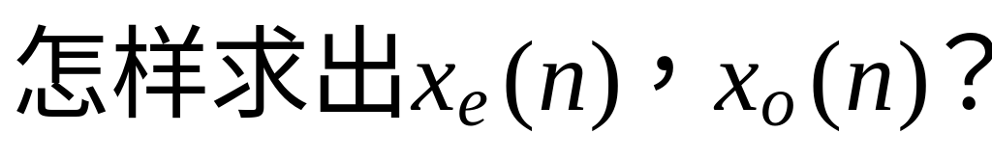
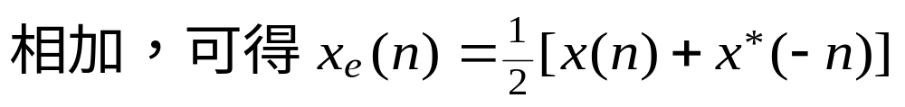
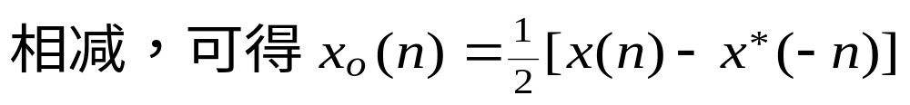
二、任一序列可表为共轭对称序列与共轭反对称序列之和：

Slide 10
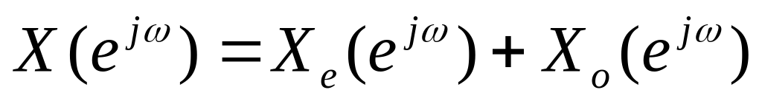
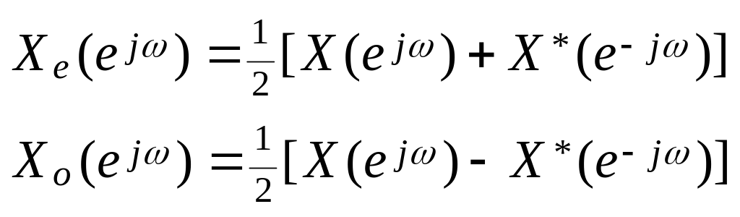
三、序列的傅立叶变换可表为共轭对称分量与共轭反对称分量之和：
其中：

Slide 11
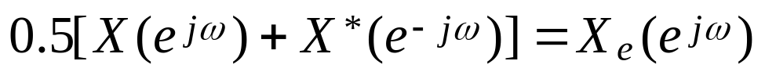

四、序列实部和虚部的傅里叶变换
序列 | 傅立叶变换 | 说明
 |  | 实部傅立叶变换
(序列实部傅里叶变换等于序列傅立叶变换的共轭对称分量)
 |  | j倍虚部傅立叶变换
(序列虚部j倍傅里叶变换等于傅立叶变换的共轭反对称分量)

Slide 12
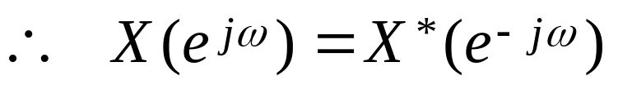
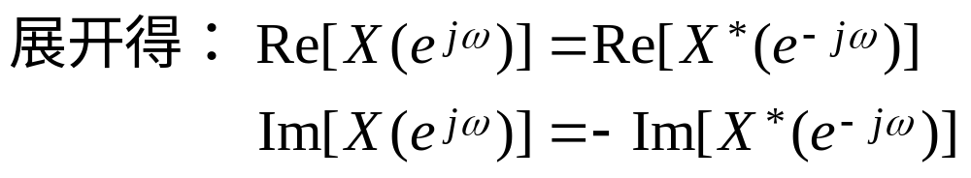
五、实序列傅里叶变换的对称性
对实序列x(n), 有x(n) =x*(n)
实序列的傅里叶变换(频谱)的实部是ω的偶函数，
虚部是ω的奇函数。

Slide 13
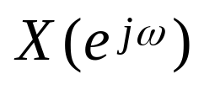
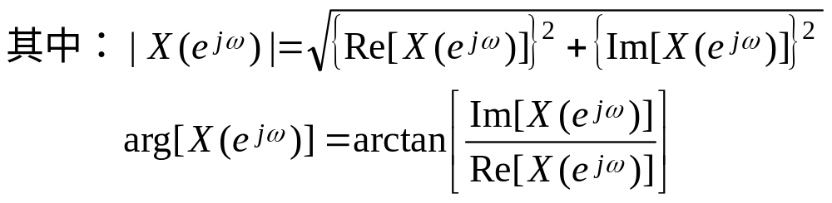
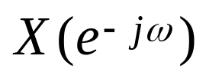
对实序列的傅里叶变换 作极坐标展开：
同样，对 作极坐标展开（略）。可得：

Slide 14
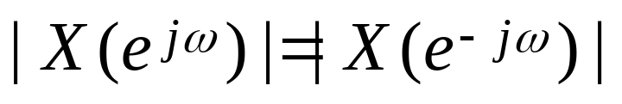
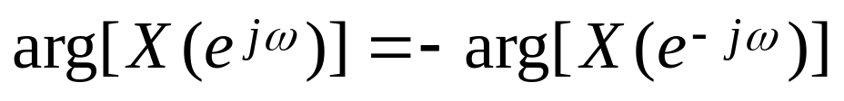
实序列的傅立叶变换(频谱)的幅度是ω的偶函数，相角(相位)是ω的奇函数。

Slide 15
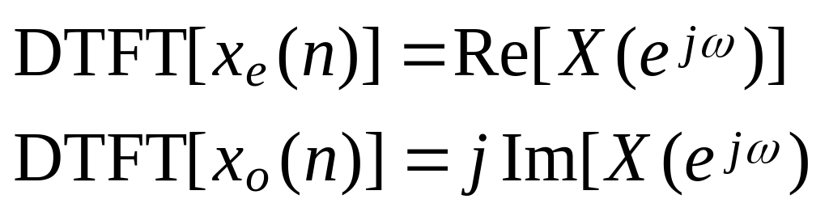
六、实序列偶对称分量和奇对称分量的傅里叶变换
序列偶对称分量的傅里叶变换=傅里叶变换的实部；
序列奇对称分量的傅里叶变换=j*傅里叶变换的虚部；

Slide 16
小结：傅里叶变换的一些对称性质
1、序列实部和虚部的傅里叶变换
序列实部的傅里叶变换等于序列傅立叶变换的共轭对称分量；
序列j倍虚部傅里叶变换等于傅立叶变换的共轭反对称分量。
2、实序列的傅里叶变换的对称性
实部是ω的偶函数，虚部是ω的奇函数；
幅度是ω的偶函数，相位是ω的奇函数。
3、实序列偶对称分量和奇对称分量的傅里叶变换
序列偶对称分量的傅里叶变换=傅里叶变换的实部；
序列奇对称分量的傅里叶变换=j*傅里叶变换的虚部。

